Slide 1
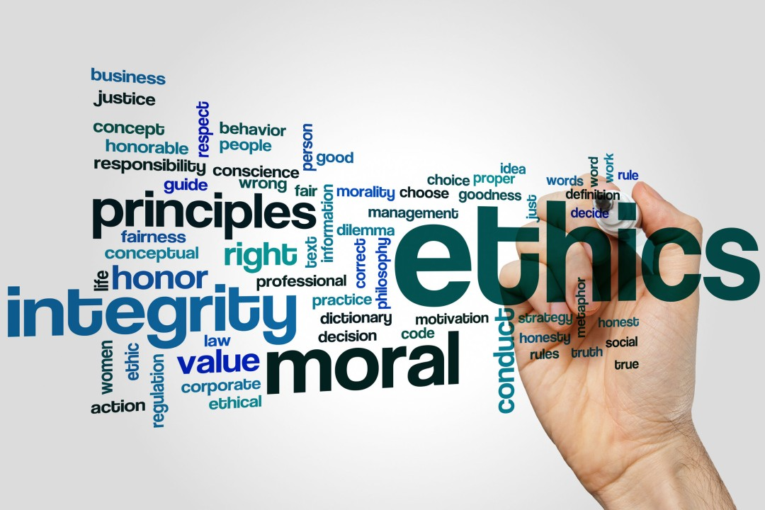
Design Profissional Ética na Computação
Aula 05
Prof. Adriano Arrivabene
Outubro/2026

Slide 2
Ética — conceito e exemplos
Conceito:
Ética é a reflexão crítica sobre valores, deveres e consequências das ações.
Exemplos práticos:
    • Informar um erro mesmo quando ninguém percebe.
    • Tratar colegas com respeito e justiça.
    • Recusar vantagem obtida por fraude.
Outubro/2026

Slide 3
Ética na área de TI
Conceito:
É a aplicação de valores e deveres morais à criação, operação e uso de tecnologias.
Exemplos práticos:
    • Proteger dados pessoais dos usuários.
    • Evitar algoritmos discriminatórios.
    • Comunicar vulnerabilidades de forma responsável.
Outubro/2026

Slide 4
Fundamento Ético na área de TI
Conceito:
É uma base normativa que orienta escolhas técnicas diante de riscos, conflitos e interesses.
Exemplos práticos:
    • Priorizar segurança desde o projeto.
    • Explicar limites de um sistema automatizado.
    • Garantir acessibilidade nas interfaces.
Outubro/2026

Slide 5
Princípios
Éticos
em TI
Outubro/2026

Slide 6
Ética em TI 01 — Privacidade | Conceito
Definição: Respeitar a esfera pessoal e limitar o tratamento de dados.
Descrição:
    • O princípio orienta escolhas de projeto e operação.
    • Deve ser aplicado antes, durante e após a entrega.
Exemplo: Uma plataforma coleta apenas dados necessários ao serviço.
Outubro/2026

Slide 7
Ética em TI 01 — Privacidade | Aplicação
Público-alvo: Titulares de dados, clientes e equipes.
Garantias e benefícios esperados: Menor exposição, confiança e conformidade.
Aplicação prática: Uma plataforma coleta apenas dados necessários ao serviço.
Atenção: medidas éticas reduzem riscos,
mas não eliminam todos os danos. (1)
Outubro/2026

Slide 8
Ética em TI 02 — Segurança da informação | Conceito
Definição: Proteger confidencialidade, integridade e disponibilidade.
Descrição:
    • O princípio orienta escolhas de projeto e operação.
    • Deve ser aplicado antes, durante e após a entrega.
Exemplo: Aplicar autenticação multifator e correções de falhas.
Outubro/2026

Slide 9
Ética em TI 02 — Segurança da informação | Aplicação
Público-alvo: Usuários, organizações e fornecedores.
Garantias e benefícios esperados: Redução de incidentes e continuidade operacional.
Aplicação prática: Aplicar autenticação multifator e correções de falhas.
Atenção: medidas éticas reduzem riscos,
mas não eliminam todos os danos. (2)
Outubro/2026

Slide 10
Ética em TI 03 — Transparência | Conceito
Definição: Explicar decisões, práticas e limitações tecnológicas.
Descrição:
    • O princípio orienta escolhas de projeto e operação.
    • Deve ser aplicado antes, durante e após a entrega.
Exemplo: Informar quando uma recomendação é automatizada.
Outubro/2026

Slide 11
Ética em TI 03 — Transparência | Aplicação
Público-alvo: Usuários, gestores, auditores e reguladores.
Garantias e benefícios esperados: Decisões mais informadas e prestação de contas.
Aplicação prática: Informar quando uma recomendação é automatizada.
Atenção: medidas éticas reduzem riscos,
mas não eliminam todos os danos. (3)
Outubro/2026

Slide 12
Ética em TI 04 — Justiça e NÃO Discriminação | Conceito
Definição: Evitar tratamento injusto e resultados tendenciosos, sem imparcialidade.
Descrição:
    • O princípio orienta escolhas de projeto e operação.
    • Deve ser aplicado antes, durante e após a entrega.
Exemplo: Auditar taxas de erro por grupos em seleção automatizada.
Outubro/2026

Slide 13
Ética em TI 04 — Justiça e NÃO Discriminação | Aplicação
Público-alvo: Candidatos, clientes e grupos afetados.
Garantias e benefícios esperados: Maior equidade e redução de danos reputacionais.
Aplicação prática: Auditar taxas de erro por grupos em seleção automatizada.
*Equidade é o princípio de justiça que consiste em reconhecer as diferenças individuais e garante oportunidades reais e justas.
Outubro/2026

Slide 14
Ética em TI 05 — Responsabilização | Conceito
Definição: Atribuir responsáveis por decisões e consequências.
Descrição:
    • O princípio orienta escolhas de projeto e operação.
    • Deve ser aplicado antes, durante e após a entrega.
Exemplo: Manter trilhas de auditoria e responsáveis por modelos.
Outubro/2026

Slide 15
Ética em TI 05 — Responsabilização | Aplicação
Público-alvo: Lideranças, desenvolvedores e profissionais.
Garantias e benefícios esperados: Rastreabilidade e correção mais rápida de falhas.
Aplicação prática: Manter trilhas de auditoria e responsáveis por modelos.
Atenção: medidas éticas reduzem riscos,
mas não eliminam todos os danos. (4)
Outubro/2026

Slide 16
Ética em TI 06 — Respeito à propriedade intelectual | Conceito
Definição: Reconhecer autoria, licenças e direitos de uso.
Descrição:
    • O princípio orienta escolhas de projeto e operação.
    • Deve ser aplicado antes, durante e após a entrega.
Exemplo: Cumprir licenças de bibliotecas e citar código reutilizado.
Outubro/2026

Slide 17
Ética em TI 06 — Respeito à propriedade intelectual | Aplicação
Público-alvo: Autores, empresas e comunidades de software.
Garantias e benefícios esperados: Menor risco jurídico e colaboração sustentável.
Aplicação prática: Cumprir licenças de bibliotecas e citar código reutilizado.
Atenção: medidas éticas reduzem riscos,
mas não eliminam todos os danos. (5)
Outubro/2026

Slide 18
Ética em TI 07 — Acessibilidade e inclusão | Conceito
Definição: Projetar tecnologia utilizável por diferentes pessoas.
Descrição:
    • O princípio orienta escolhas de projeto e operação.
    • Deve ser aplicado antes, durante e após a entrega.
Exemplo: Oferecer navegação por teclado e texto alternativo.
Outubro/2026

Slide 19
Ética em TI 07 — Acessibilidade e inclusão | Aplicação
Público-alvo: Pessoas com deficiência e demais usuários.
Garantias e benefícios esperados: Ampliação do acesso e melhoria da usabilidade.
Aplicação prática: Oferecer navegação por teclado e texto alternativo.
Atenção: medidas éticas reduzem...?
mas não eliminam...?
Outubro/2026

Slide 20
Ética em TI 08 — Bem-estar e não maleficência | Conceito
Definição: Evitar danos e priorizar benefícios humanos.
Descrição:
    • O princípio orienta escolhas de projeto e operação.
    • Deve ser aplicado antes, durante e após a entrega.
Exemplo: Não usar padrões de interface que induzem dependência.
Outubro/2026

Slide 21
Ética em TI 08 — Bem-estar e não maleficência | Exemplos
Padrões de interface que induzem dependência
Rolagem infinita (Infinite Scroll)
Definição: Padrão de interface que apresenta novos conteúdos automaticamente, conforme o usuário rola a tela, sem um ponto definido de término.
Exemplo: Redes sociais como Instagram e TikTok, que apresentam continuamente novas publicações e vídeos.
Risco ético: Pode estimular o uso prolongado e dificultar que o usuário perceba quanto tempo permanece conectado.
Outubro/2026

Slide 22
Ética em TI 08 — Bem-estar e não maleficência | Exemplos
Padrões de interface que induzem dependência
2. Recompensas variáveis e imprevisíveis
Definição: Padrão que oferece recompensas em momentos imprevisíveis, incentivando o usuário a continuar interagindo com a plataforma.
Exemplo: Jogos digitais que oferecem caixas de recompensas (loot boxes) com prêmios aleatórios.
Risco ético: Pode estimular comportamentos compulsivos, especialmente quando as recompensas envolvem dinheiro ou vantagens competitivas.
Outubro/2026

Slide 23
Ética em TI 08 — Bem-estar e não maleficência | Exemplos
Padrões de interface que induzem dependência
3. Reprodução automática de conteúdo (Autoplay)
Definição: Padrão de interface que inicia automaticamente um novo conteúdo após o término do anterior, sem exigir uma decisão ativa do usuário.
Exemplo: YouTube e Netflix, que podem iniciar automaticamente o próximo vídeo ou episódio.
Risco ético: Pode reduzir as oportunidades de decisão consciente sobre continuar utilizando a plataforma, favorecendo o consumo excessivo.
Outubro/2026

Slide 24
Ética em TI 08 — Bem-estar e não maleficência | Aplicação
Público-alvo: Usuários, trabalhadores e comunidades.
Importante: os padrões apresentados são antiéticos quando são projetados intencionalmente para maximizar o tempo de permanência, sem considerar o bem-estar do usuário, podem contrariar os princípios éticos de autonomia, transparência e responsabilidade no desenvolvimento de software.
Garantias e benefícios esperados: Redução de danos sociais e melhor experiência.
Atenção: medidas éticas reduzem...?
mas não eliminam...?
Outubro/2026

Slide 25
Ética em TI 08 — Bem-estar e não maleficência | (...)
Vamos abrir “parênteses” aqui...
Não é necessário responder, apenas reflitam.
Quantas horas por dia o seu celular toma sua atenção ?
Quantas horas por dia você fica navegando nas redes sociais / internet ?
Quantas horas por dia você fica jogando games ?
Outubro/2026

Slide 26
Ética em TI 08 — Bem-estar e não maleficência | (...)
Você acredita que esses comportamentos são apenas “passatempos” ?
...ou já se tornaram vícios?
Outubro/2026

Slide 27
Ética em TI 08 — Bem-estar e não maleficência | (...)
Quais os benefícios reais que esses comportamentos estão lhe trazendo ?
Espera alcançar algum benefício pessoal / profissional agindo assim ?
Fechando os “parênteses” aqui.
Outubro/2026

Slide 28
Ética em TI 09 — Competência e Diligência | Conceito
Definição: Atuar com preparo, cuidado e atualização técnica.
Descrição:
    • O princípio orienta escolhas de projeto e operação.
    • Deve ser aplicado antes, durante e após a entrega.
Exemplo: Testar mudanças críticas antes da publicação.
*Diligência: executar as atividades com atenção, zelo, responsabilidade e cuidado, adotando boas práticas para prevenir erros, falhas e prejuízos.
Outubro/2026

Slide 29
Ética em TI 09 — Competência e Diligência | Aplicação
Público-alvo: Profissionais, clientes e usuários finais.
Garantias e benefícios esperados: Qualidade, confiabilidade e prevenção de erros.
Aplicação prática: Testar mudanças críticas antes da publicação.
Atenção: medidas éticas...?
mas não...?
Outubro/2026

Slide 30
Ética em TI 10 — Sustentabilidade socioambiental | Conceito
Definição: Considerar impactos ambientais e sociais da TI.
Descrição:
    • O princípio orienta escolhas de projeto e operação.
    • Deve ser aplicado antes, durante e após a entrega.
Exemplo: Reduzir consumo energético e descarte inadequado.
Outubro/2026

Slide 31
Ética em TI 10 — Sustentabilidade socioambiental | Aplicação
Público-alvo: Organizações, comunidades e gerações futuras.
Garantias e benefícios esperados: Eficiência de recursos e menor impacto ambiental.
Aplicação prática: Reduzir consumo energético e descarte inadequado.
Atenção: ...?
mas ...?
Outubro/2026

Slide 32

Princípios Éticos no Desenvolvimento de Softwares
Outubro/2026

Slide 33
Software 01 — Interesse público | Conceito
Definição: Priorizar a segurança e o bem-estar da sociedade.
Descrição:
    • O princípio orienta escolhas de projeto e operação.
    • Deve ser aplicado antes, durante e após a entrega.
Exemplo: Recusar a entrega de software médico sem testes essenciais.
Outubro/2026

Slide 34
Software 02 — Responsabilidade com cliente e empregador | Conceito
Definição: Atender compromissos legítimos sem violar o interesse público.
Descrição:
    • O princípio orienta escolhas de projeto e operação.
    • Deve ser aplicado antes, durante e após a entrega.
Exemplo: Alertar sobre riscos mesmo diante de pressão comercial.
Outubro/2026

Slide 35
Software 03 — Qualidade do produto | Conceito
Definição: Assegurar padrões adequados de confiabilidade e desempenho.
Descrição:
    • O princípio orienta escolhas de projeto e operação.
    • Deve ser aplicado antes, durante e após a entrega.
Exemplo: Executar testes automatizados e revisão de código.
Outubro/2026

Slide 36
Software 04 — Julgamento profissional independente | Conceito
Definição: Tomar decisões técnicas fundamentadas e íntegras.
Descrição:
    • O princípio orienta escolhas de projeto e operação.
    • Deve ser aplicado antes, durante e após a entrega.
Exemplo: Não aprovar uma solução sabidamente insegura.
Outubro/2026

Slide 37
Software 05 — Gestão ética | Conceito
Definição: Liderar processos e equipes com justiça e responsabilidade.
Descrição:
    • O princípio orienta escolhas de projeto e operação.
    • Deve ser aplicado antes, durante e após a entrega.
Exemplo: Planejar prazos sem exigir ocultação de defeitos.
Outubro/2026

Slide 38
Software 06 — Integridade da profissão | Conceito
Definição: Preservar a reputação e as boas práticas da engenharia.
Descrição:
    • O princípio orienta escolhas de projeto e operação.
    • Deve ser aplicado antes, durante e após a entrega.
Exemplo: Divulgar limitações reais em vez de promessas falsas.
Outubro/2026

Slide 39
Software 07 — Respeito aos colegas | Conceito
Definição: Colaborar sem discriminação, assédio ou apropriação indevida.
Descrição:
    • O princípio orienta escolhas de projeto e operação.
    • Deve ser aplicado antes, durante e após a entrega.
Exemplo: Reconhecer contribuições em pull requests.
Outubro/2026

Slide 40
Software 08 — Aprendizado contínuo | Conceito
Definição: Atualizar competências e reconhecer limites pessoais.
Descrição:
    • O princípio orienta escolhas de projeto e operação.
    • Deve ser aplicado antes, durante e após a entrega.
Exemplo: Estudar segurança antes de implantar nova tecnologia.
Outubro/2026

Slide 41
Software 09 — Proteção de dados por concepção | Conceito
Definição: Integrar privacidade desde requisitos e arquitetura.
Descrição:
    • O princípio orienta escolhas de projeto e operação.
    • Deve ser aplicado antes, durante e após a entrega.
Exemplo: Usar minimização, criptografia e controle de acesso.
Outubro/2026

Slide 42
Software 10 — Testes de equidade e acessibilidade | Conceito
Definição: Verificar vieses e barreiras de uso no ciclo de desenvolvimento.
Descrição:
    • O princípio orienta escolhas de projeto e operação.
    • Deve ser aplicado antes, durante e após a entrega.
Exemplo: Testar leitor de tela e resultados entre grupos.
*Equidade é o princípio de justiça que consiste em reconhecer as diferenças individuais e garante oportunidades reais e justas.
Outubro/2026

Slide 43
Referências Bibliográficas
MUNIZ, Antonio. Antifrágil 10X. Brasport, 2023. plataforma.bvirtual.com.br.
RIBEIRO, Alves, R. A força do ESG. Alta Books, 2024. ISBN 9788550824697.
TAJRA, Sanmya F.; SANTOS, Welinton dos. Planejando a carreira. 3. ed. Érica, 2024.
MENEZES, Vigliar, José M. Pessoa com deficiência: inclusão e acessibilidade. Almedina Brasil, 2024.
TAMER, Maurício. LGPD Comentada: artigo por artigo. 3. ed. Rideel, 2024.
PATRA, S. 2000+ Free Developer and IT Certifications. 2026. Referência informada pelo solicitante.
VICTOR, Ruan et al. Git e GitHub: Desenvolvendo Habilidades Essenciais para Colaboração e Controle de Versões. Dados editoriais não fornecidos.
ACM. ACM Code of Ethics and Professional Conduct. 2018. acm.org/code-of-ethics.
ACM/IEEE-CS. Software Engineering Code of Ethics and Professional Practice. acm.org.
BRASIL. Lei nº 13.709/2018. Lei Geral de Proteção de Dados Pessoais. planalto.gov.br.
W3C. Web Content Accessibility Guidelines (WCAG) 2.2. w3.org/TR/WCAG22/.
NIST. AI Risk Management Framework (AI RMF 1.0). 2023. nist.gov.
OECD. OECD AI Principles. oecd.ai.
ISO/IEC. ISO/IEC 27001:2022 — Information security management systems.
ONU. Objetivos de Desenvolvimento Sustentável. sdgs.un.org/goals.
Outubro/2026

Slide 44

Dúvidas ? ? ?
Dúvidas ? ? ?
Agosto/2026

Slide 45

Obrigado!
Fonte: https://www.a12.com/jovensdemaria/artigos/comportamento/os-niveis-de-gratidao-na-palavra-obrigado-em-diversos-idiomas , acesso em julho/2023.
Agosto/2026

